Slide 1
모델링 설계 Q&A
예측과정 · 역차분 · 커버리지 튜닝 · CRPS -- 피드백 답변 정리
박민수

Slide 2
1. 예측 과정
각 모델의 설명변수 -- 전부 자기 자신뿐, 외생변수 없음
● 13개 세부모델 함수 시그니처를 직접 확인 -- 전부 (values, h) 뿐, 외생 입력 자체가 불가능
- 다만 'values'가 실제로 뭘로 쓰이는지는 계열마다 다르다 (아래 표)
모델 | 설명변수 종류 | 자기 과거값을 직접 씀?
회귀-OLS/Ridge/Lasso/ElasticNet | 자기 자신의 과거 2개 값(lag) | 예
시계열-ARIMA(AIC/BIC)/Theta | 없음 -- 자기상관 구조 자체를 직접 학습 | 해당없음
GP-RBF/Matern/RQ/RBF+Linear | 시간 인덱스(몇 번째 시점인지) | 아니오
모델링 설계 Q&A -- 피드백 답변 정리
2

Slide 3
2. 차분 -> 역차분
차분을 쓰면 역차분도 반드시 한다
● Auto-ARIMA: 라이브러리가 내부적으로 자동 역차분 -- predict()가 바로 원래 레벨로 반환
● 수동 차분 실험(4-3의 12조합 비교): np.diff()로 직접 차분했기 때문에 level_forecast()로 명시적 역차분
설정 | 역차분 공식 | 4분기 예측(레벨, X3_l1 예시)
무차분 | c (차분 자체가 없어서 그대로) | 480.7, 480.7, 480.7, 480.7
1차차분만 | 마지막값 + h*c (누적합 복원) | 381.4, 391.5, 401.5, 411.6
계절차분만 | 작년 동분기값 + c (계절차분 복원) | 423.5, 406.7, 399.5, 107.3
1차+계절차분 | 작년 동분기값 + 증분 + h*c (둘 다 복원) | 374.0, 341.0, 317.5, 9.1
모델링 설계 Q&A -- 피드백 답변 정리
3

Slide 4
3. 커버리지 개념
예측구간 커버리지
● 1단계: 예측 분포 만들기
- 점예측(중심값) + 과거오차를 리샘플링해서 '있을 법한 값들' 600개짜리 분포를 만든다
● 2단계: 구간 지정
- 그 600개 분포에서 5% 위치 ~ 95% 위치 사이 점들을 90% 예측구간(lo, hi)으로 지정
- 10~90%가 아니라 5~95%인 이유: 양쪽 꼬리에서 각 5%씩 잘라야 가운데 90%가 남는다
● 구간이 실제값을 포함했는지(covered) True/False를 6개 변수 x 여러 origin x h=1~4 전부(532회) 반복
- covered=True 비율(%) = 커버리지
모델링 설계 Q&A -- 피드백 답변 정리
4

Slide 5
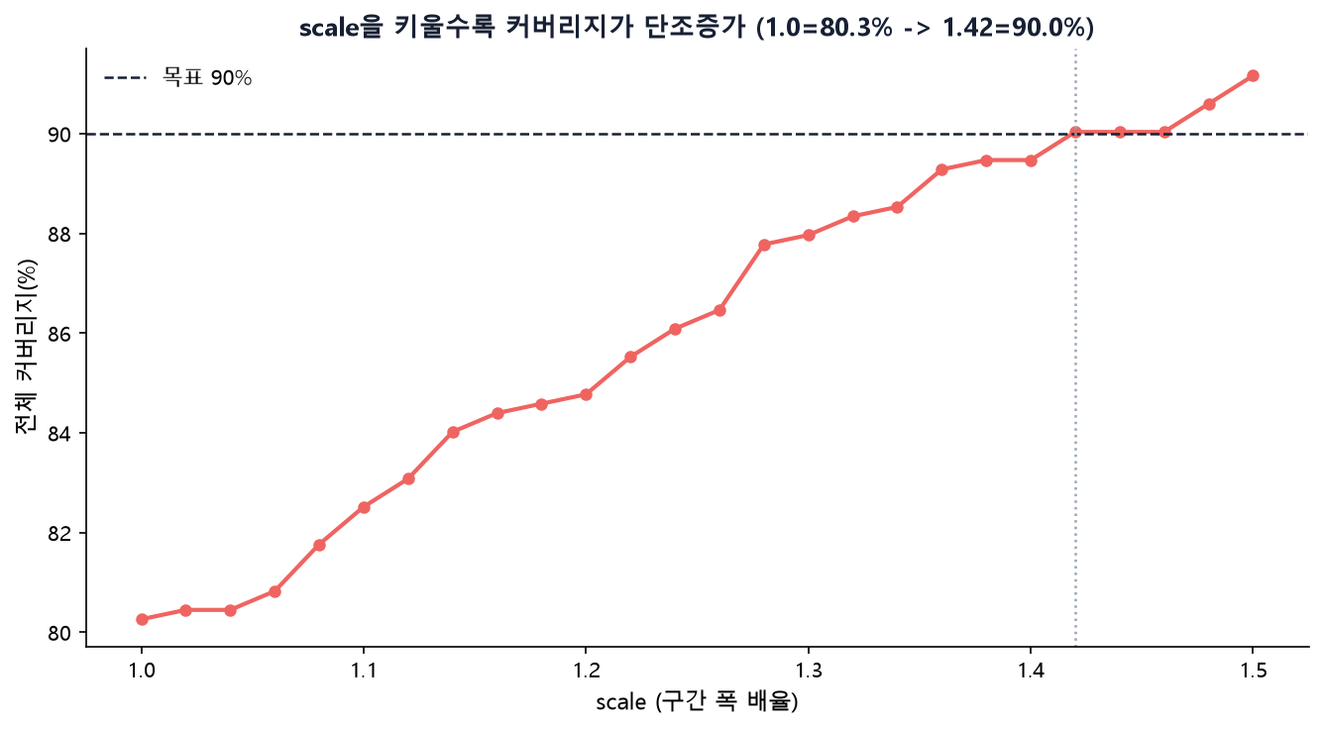
3-1. scale 튜닝
튜닝 전(scale=1.0) 커버리지는 80.3%였다
● scale로 구간 폭을 균일하게 넓혀가며 실제 커버리지를 재계산 -- 90%에 가장 가까운 scale을 탐색
모델링 설계 Q&A -- 피드백 답변 정리
5

Slide 6
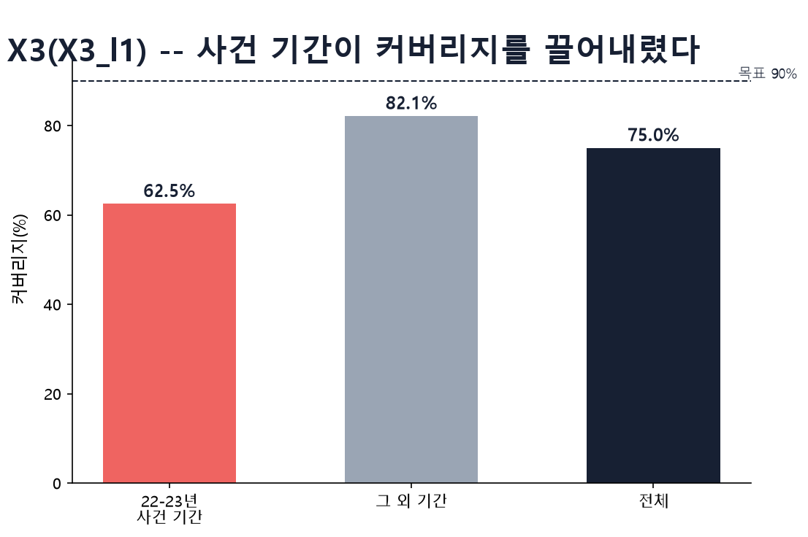
3-1. 왜 낮았나
왜 낮았나 -- 2022-23년 X3 매입 급증 때문
● 구간 폭을 오직 과거 오차로만 만들다 보니, 사건 이전까지의 폭은 '평상시' 기준으로 좁게 잡힘
모델링 설계 Q&A -- 피드백 답변 정리
6

Slide 7
3-2. 튜닝 결과
E3 말고 다른 모델들의 튜닝 전 커버리지는?
● Lasso/ElasticNet이 확 처진다 -- 정규화가 세서 예측이 상수처럼 나오고 잔차분포도 비정상적으로 좁아짐
모델 | 전체 커버리지
E3 앙상블(참고) | 80.3%
회귀-OLS | 79.9%
회귀-Ridge | 79.7%
시계열-ARIMA(BIC) | 79.5%
GP-RQ | 79.3%
GP-Matern | 79.1%
시계열-ARIMA(AIC) | 78.8%
GP-RBF | 78.2%
GP-RBF+Linear | 77.1%
시계열-Theta | 75.2%
회귀-ElasticNet | 72.2%
회귀-Lasso | 70.9%
모델링 설계 Q&A -- 피드백 답변 정리
8

Slide 8
3-3. scale 일반론
scale은 정확도를 바꾸지 않는다 -- 폭만 조정한다
● '사후 보정(post-hoc calibration)' -- 예측구간 분야에서 매우 흔한 표준 기법
● CRPS 계산 자체가 scale을 안 쓴다 -- 모델 순위(4-1·4-2)에는 전혀 영향 없음
변하는 값 | 변하지 않는 값
구간 하한(lo) -- 더 낮아짐 | 중심값(center, 점예측)
구간 상한(hi) -- 더 높아짐 | CRPS 점수 / 모델 순위
구간 폭(width) -- scale에 거의 비례 | 실제 예측 정확도(오차 자체)
커버리지(%) -- scale이 클수록 단조증가
모델링 설계 Q&A -- 피드백 답변 정리
9

Slide 9
4. CRPS 점수 방식
CRPS -- 기존 방식 vs 피드백의 분위수 근사법
● CRPS = 2 x 모든 분위수 tau에서의 pinball loss 적분 -- 분위수 근사법은 이걸 7개 지점으로 표본화
● 같은 분포를 다르게 채점한 것뿐이라 값이 비슷하게 나온다 (차이 2.4%)
방식 | Auto-ARIMA(AIC) CRPS
기존(리샘플 500개 전체, crps_ensemble) | 0.5183
분위수 근사(0.1~0.9, 7개 지점 pinball loss) | 0.5305
모델링 설계 Q&A -- 피드백 답변 정리
10

Slide 10
5. 요약
종합 결론
● 설명변수: 전 모델 외생변수 없음(공용모델 설계 원칙)
-- 회귀는 자기 lag, GP는 시간 인덱스, ARIMA는 자기상관 구조
● 역차분: Auto-ARIMA는 라이브러리 내부 자동, 수동 실험은 level_forecast()로 직접
● 초기 커버리지: 전체 80.3%, X3_l1이 가장 낮음(75.0%) -- 22-23년 사건이 원인
● scale 튜닝: 폭을 균일 배율로 넓혀 90%에 맞춤 -- 점예측/CRPS/모델순위는 전혀 안 바뀜
● 다른 모델 비교: E3 앙상블이 상위권(80.3%), Lasso/ElasticNet은 정규화 과다로 처짐
● CRPS 분위수 근사법: 기존 방식과 유사한 값(2.4% 차이) -- 해석이 쉬운 대안이 될 수 있음
모델링 설계 Q&A -- 피드백 답변 정리
11

